Slide 1
Projekce a projektivní techniky
Mgr. David Macek, Ph.D.
Notes:
Na úvod rozdáme karty Symbolon a necháme studenty, aby si jednu z nich vzali. Budou ji mít u sebe.

Slide 2
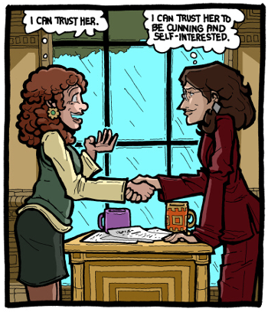
Projekce
V psychoanalýze jde o obranný mechanismus, v němž osoba promítá své vlastnosti do osoby jiné za účelem ochrany před negativním sebeobrazem
V širším slova smyslu jde o proces, v němž osoba promítá obsahy svých duševních procesů navenek mimo sebe, připisuje je jiným nebo je spatřuje v jiných lidech, zvířatech, rostlinách, předmětech či dějích.
V terapii dochází prostřednictvím projekce k metaforickému zpodobnění osobnosti a života dítěte

Slide 3
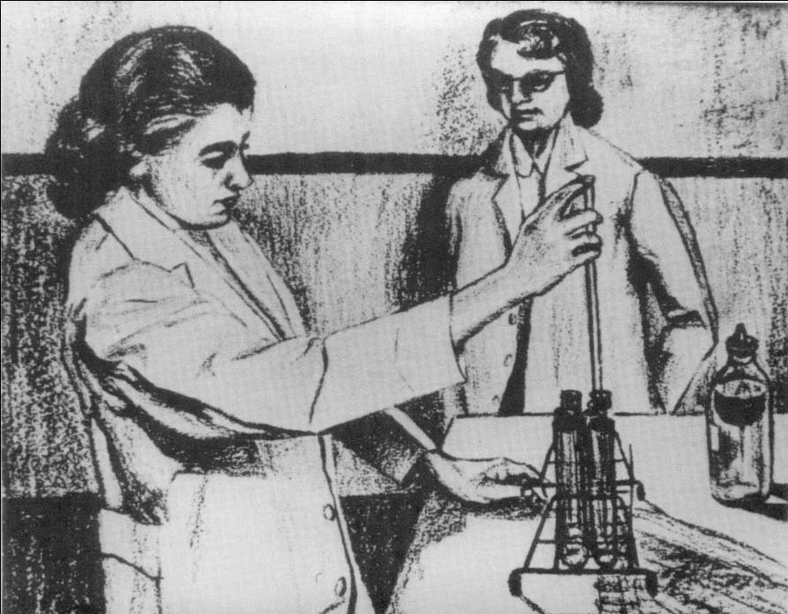
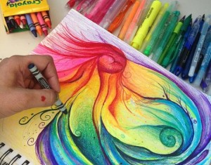
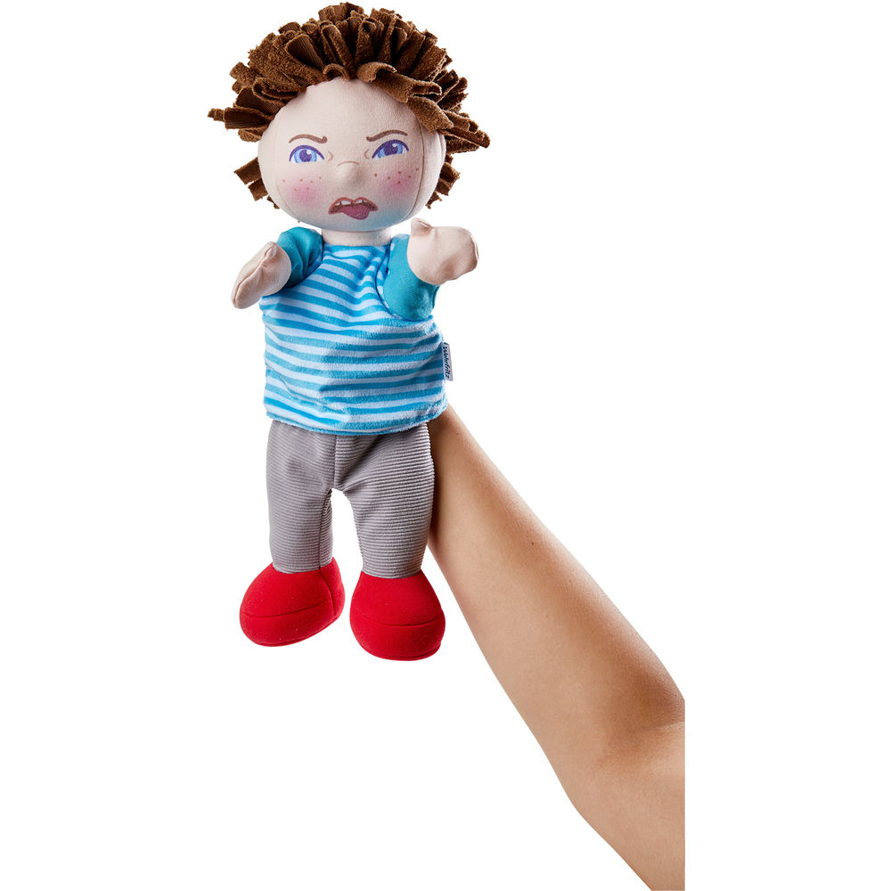
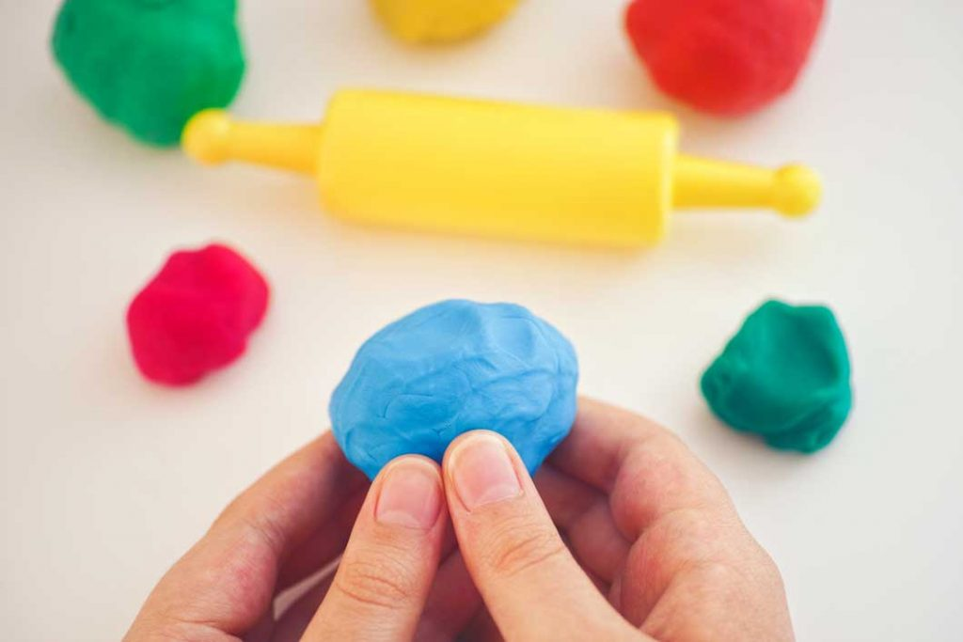
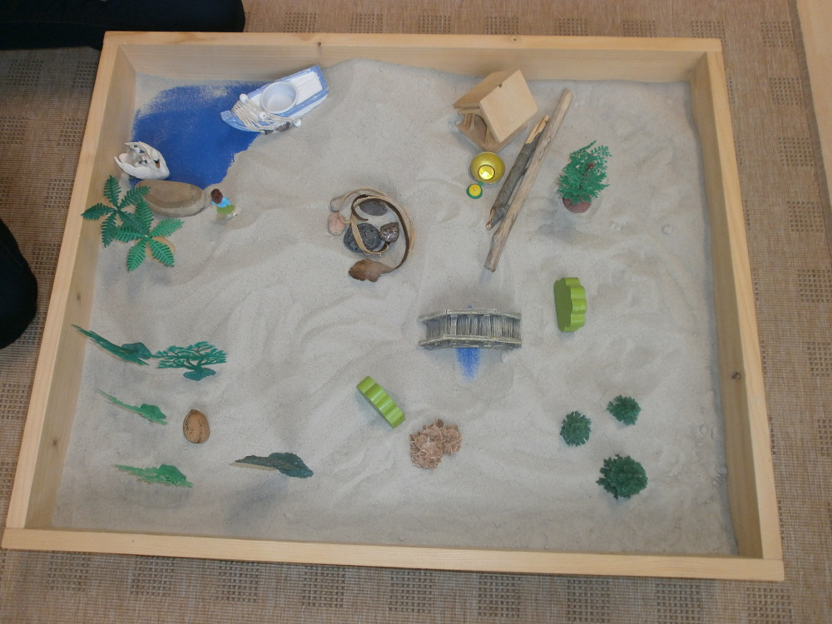
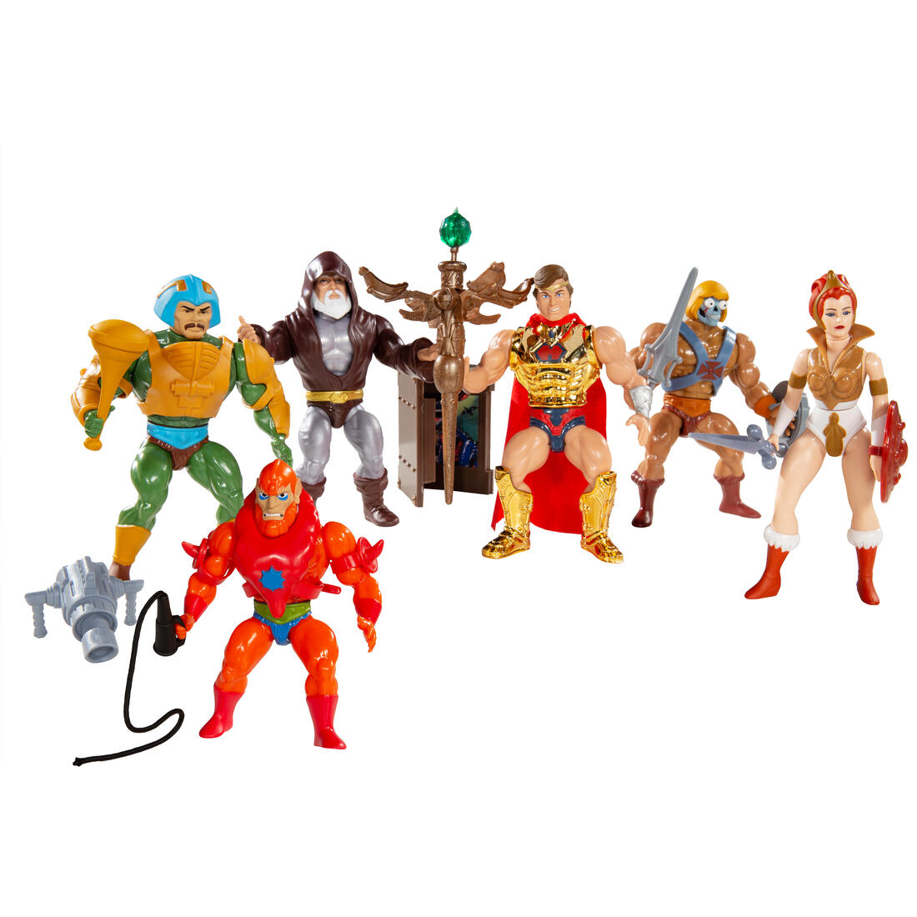
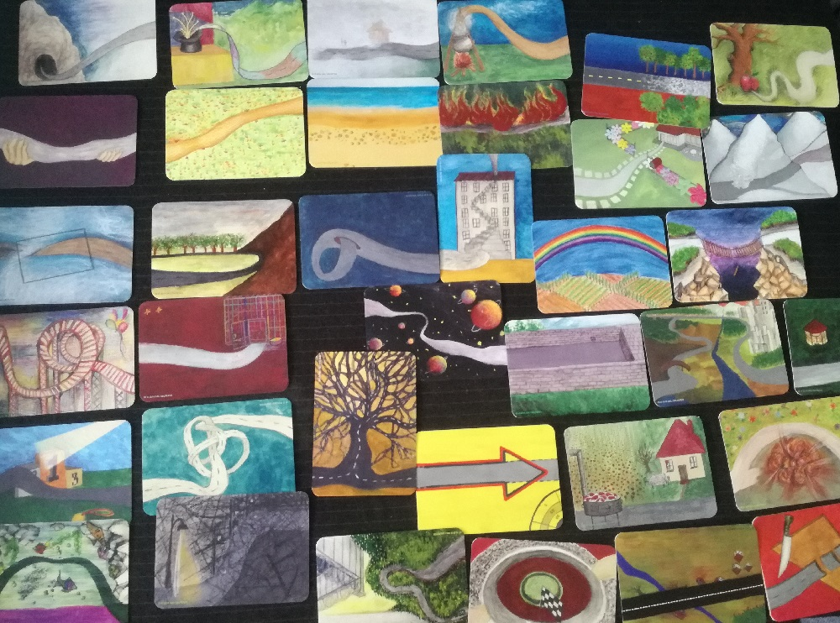
Projektivní techniky

Slide 4
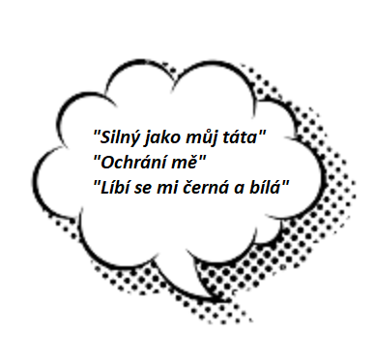
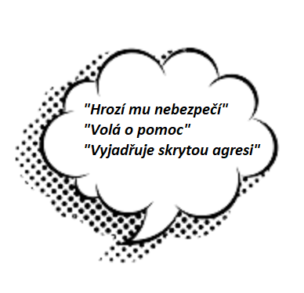
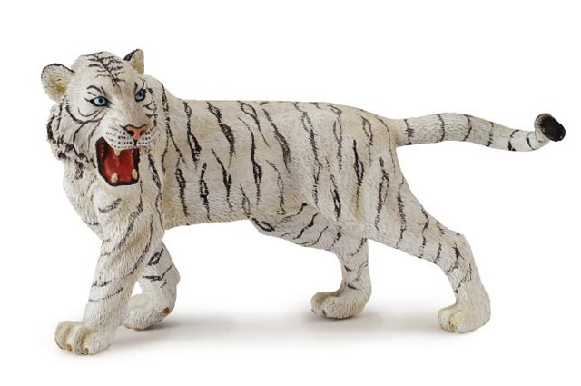
Projekce terapeuta vs. projekce dítěte

Slide 5
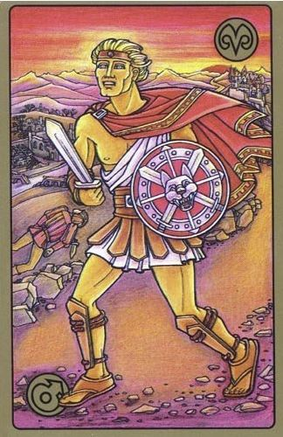
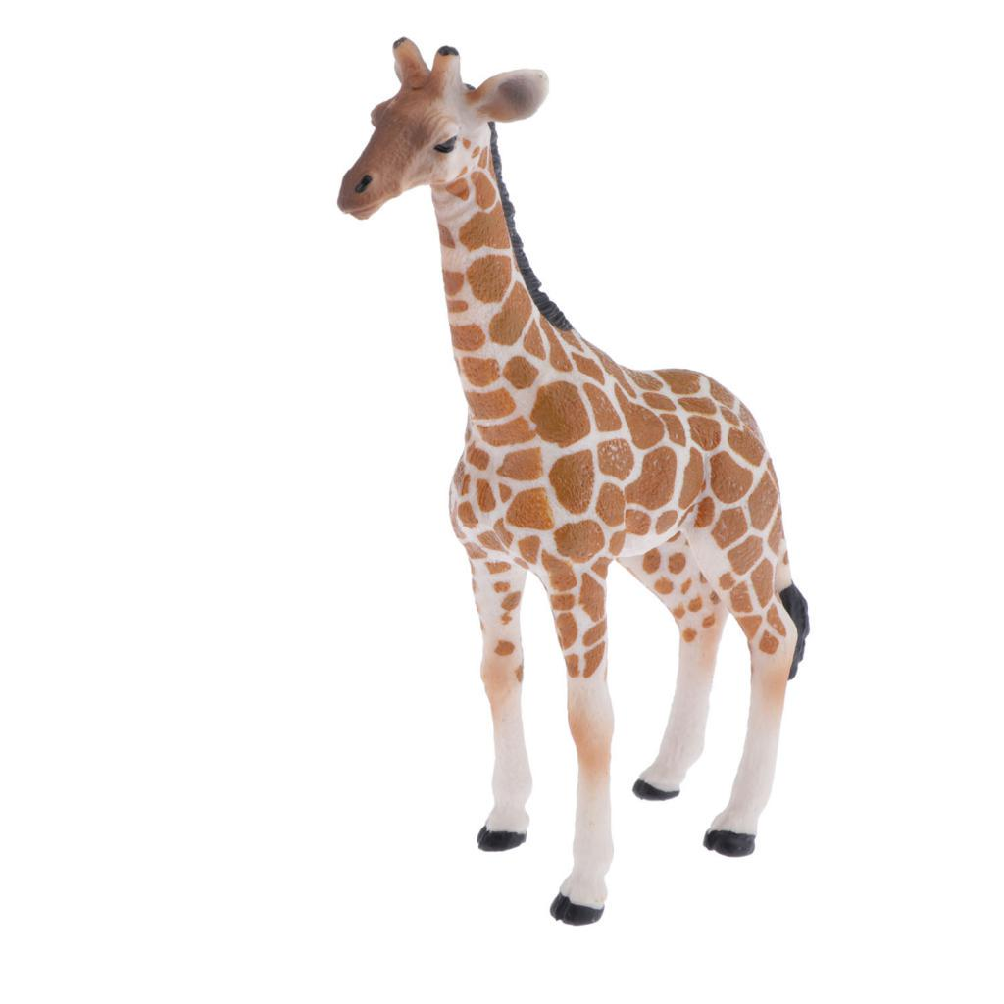
Přímá práce s projekcí
„Vyber si figurku/kartu/obrázek, který je jako ty/nejvíc tě vystihuje“
Přes přímou projekci můžeme otevírat různá osobní témata dítěte
Pojmenováváme figurku/obrázek, ne dítě, což nám umožňuje udržovat jistý odstup – a dítě přes projekci může bezpečněji popisovat charakteristiky. Ne dítě, ale figurka, je nositelem vlastností (pozitivních i negativních)
Příklad práce rodiny se zvířátky, viz. Geraldová a Gerald str. 172

Slide 6
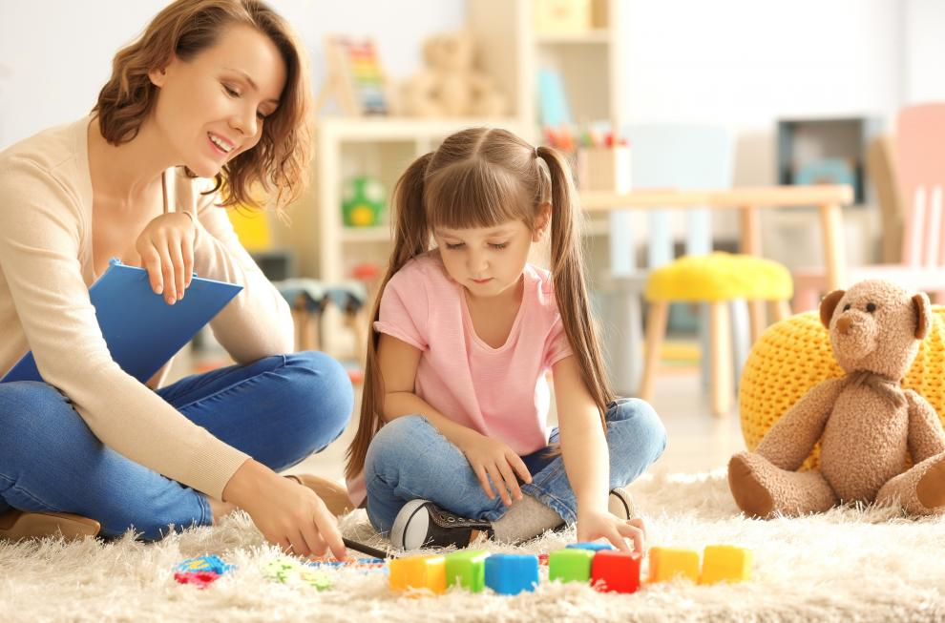
Nepřímá práce s projekcí
Volná hra
Projektivní obsahy s dítětem nehledáme/nepojmenováváme
Předpokládáme, že k projekci při hře dochází

Slide 7
Dodatečné propojování přímé a nepřímé projekce
„A myslíš, že byste tohle mohli mít společné?“
Propojování (ať už hned nebo dodatečně) zážitku techniky s vlastním příběhem dává dítěti porozumění sobě, vlastnímu příběhu a vlastního významu ve světě.
A my jeho významu pomáháme dávat důležitost tím, že nás jeho příběh zajímá
K propojení ale může docházet i na podvědomé úrovni. Někdy jsou ochrany příliš silné (a příliš potřebné) na to, aby si dítě mohlo projekci bezpečně vztáhnout na své já.

Slide 8
Růžový keř

Slide 9
Pravidla
Pozorovatelé:
Nevynášíme informace
Respektujeme se
Pozorujeme potichu, nenarušujeme průběh
Práce ve skupinách:
Nevynášíme informace
Právo na odmítnutí odpovídat/neúčast
Vzájemný respekt
Pozorovatel se stará o bezpečí

Slide 10
Na co se ptát a jak se ptát
Nejprve necháme klienta o svém keři mluvit, jakoby jím byl. Klient začne „Jsem růžový keř…“
Popíšeme pak i, co sami vidíme a zparafrázujeme popis klienta
Zajímáme se otevřeně o každý aspekt obrázku, který upoutá naši pozornost
Mluvíme primárně o obrázku a „k obrázku“
Pokud chceme o nějaké části obrázku zjistit víc, můžeme se doptat prostřednictvím otázek směrem k dané části (vyzveme klienta, aby se teď stal onou částí obrázku a odpovídal za ni)
Možná i podpora dialogu mezi částmi obrázku (opět klient mluví za obě části)
Myšlenky a interpretace nabízíme opět směrem k obrázku
Možné ověření: „Cítíš se někdy, jako ta část obrázku? Připomíná ti to něco z toho, co znáš?“
„Je něco z toho, co jsi o sobě řekl jako růžový keř, vlastní i tobě?“
Kromě obrázku pozorujeme také klienta, vnímáme jeho komfort/nepohodu a reagujeme na ně
Úkol pro pozorovatele: Sledovat práci terapeuta, jeho nabídky, intepretace, jak si všímá klienta

